Slide 1
INSTITUCIÓN EDUCATIVA NORMAL SUPERIOR DE SINCELEJO

Slide 2
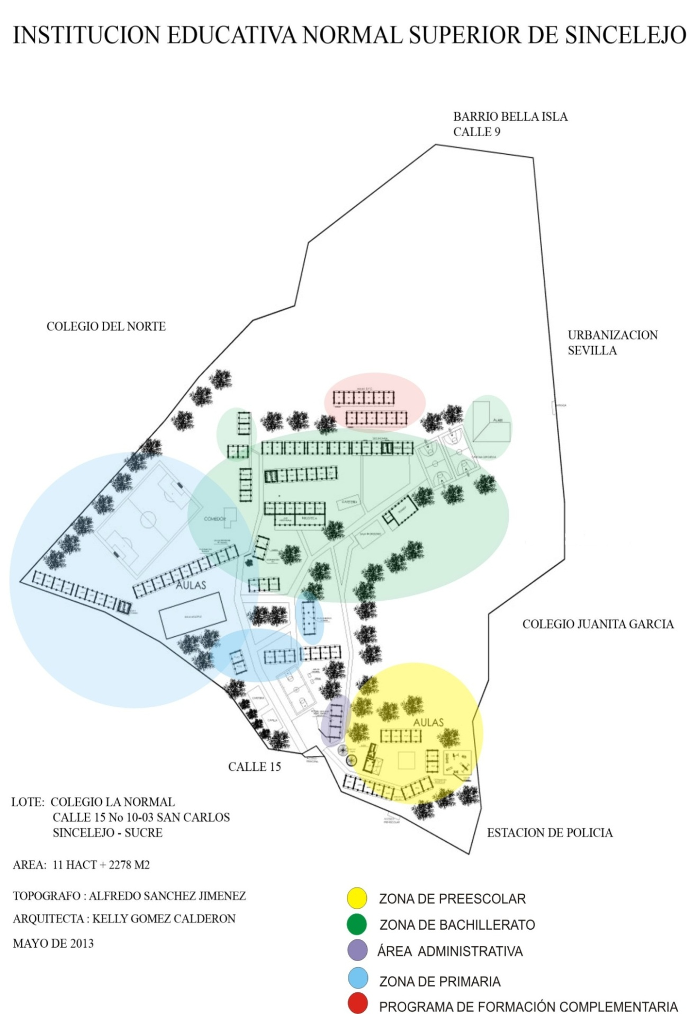
Tomado del documento de caracterización 2013

Slide 3
Nuestra sociedad ha decidido que ciertos rasgos sean pautas de diferencia a los demás dejando de lado a personas que pueden enriquecer tanto nuestras vidas como nuestra calidad de humanos.
La igualdad no es un tema de asimilación sino de costumbre, donde por un mundo igualitario comprendamos que nadie es mejor que los demás, todos formamos parte de ese complejo engranaje llamado SER HUMANO, todos merecemos ser equitativamente reconocidos, empezando por el núcleo de nuestra sociedad: LA FAMILIA.
Cada vez que discriminamos a alguien, perdemos el derecho de llamarnos “civilizados”.

Slide 4
RENDICIÓN DE CUENTAS INFORME DE AUDIENCIA PÚBLICA
FECHA Y PERIODO DE RENDICION DE CUENTAS
Sincelejo, septiembre 19 de 2013
IDENTIFICACIÓN DEL ESTABLECIMIENTO EDUCATIVO
LOCALIZACIÓN
DEPARTAMENTO |  | MUNICIPIO
Sucre |  | Sincelejo
NOMBRE DEL ESTABLECIMIENTO |  | MODALIDAD
Institución Educativa Normal Superior de Sincelejo |  | Técnica Pedagógica
DATOS DEL RECTOR O DIRECTOR (A)
NOMBRE Y APELLIDOS | DOCUMENTO DE IDENTIDAD |  | TELEFONOS | CORREO ELECTRONICO
GUIDO NEL PEREZ DÍAZ | 16632378 |  | 3004315142-812749 | gnpdiaz16@gmail.com

Slide 5
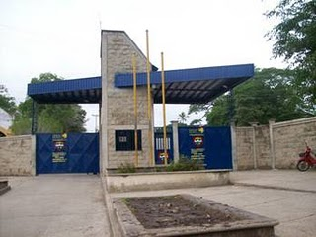
Guido Nel Pérez Díaz
Rector
Rendición de Cuentas 2013

Slide 6
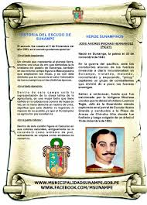
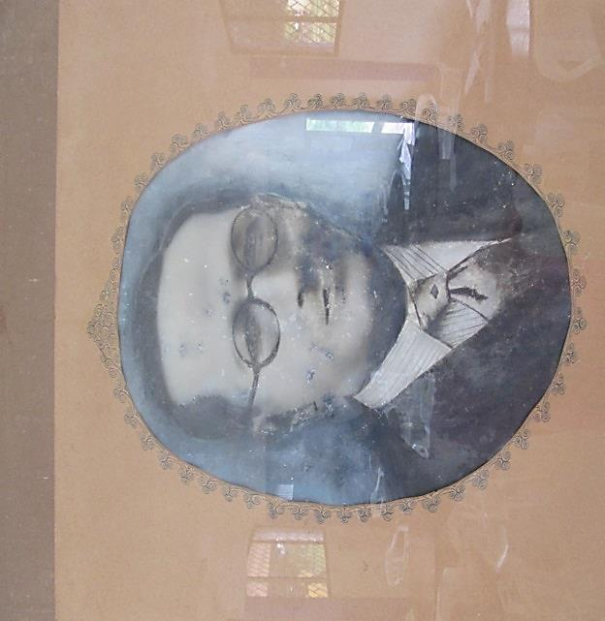
RESEÑA HISTÓRICA
La Institución Educativa Normal Superior de Sincelejo, fue creada en 1936 pero solo hasta el 25 de junio de 1944 fue fundada en Cabeza del Director de Escuelas Normales del Ministerio de Educación Nacional, señor Germán Peña, nombre que lleva la biblioteca de la Institución en su Honor.
Gracias a un grupo de ciudadanos donando 18 hectáreas de terreno de manera irrevocable por los señores Mario E Urueta; Nelson Vergara y José D Romero, según Escritura Pública No. 183 de septiembre de 1936, Notaria Primera del Circuito de Sincelejo, objeto exclusivo para la construcción del edificio o edificios en que debe funcionar una Escuela Normal para Señoritas. Cuya razón Social ha ido transformándose con el tiempo: inicio como Escuela Normal Para Señoritas de Sincelejo (1944), Escuela Normal Superior de Sincelejo (1996) Institución Educativa Normal Superior de Sincelejo (Decreto 008 de enero 8 de 2003) la cual se conserva hasta la fecha.
Bajo la dirección de Doña Pastora Vásquez Vélez inicia sus labores académicas, con Rebeca de Marchena Pabón como directora de la Escuela Anexa a la Normal, el Capellán Presbítero Antonio Prieto, nueve (9) docentes, doce (12) alumnas, que fueron seleccionadas entre las mejores de los colegios de la región, becadas e internas.
www.ienormalsuperiordesincelejo.edu.co

Slide 7
RESEÑA HISTÓRICA
Los títulos que ha otorgado la Institución son los siguientes:
Maestra Rural (1946 a 1952)
Maestra (1953 a 1976)
Maestra Bachiller (1977 a 1979)
Bachiller Pedagógico (1980 a 1996)
Bachiller Académico con Profundización en el campo de la Educación y Formación Pedagógica (1977 a la fecha)
Normalista Superior con énfasis en Lengua Castellana (2000 a 2009)
A partir de 1998 se inicia el Ciclo Complementario de Formación Docente actualmente Programa de Formación Complementaria
Entre las exaltaciones recibidas se destacan:
Por su labor académica por parte del Honorable Concejo Municipal de Sincelejo, agosto 26 de 2004.
Condecoración “Orden de la Democracia Simón Bolívar” en el grado de “Cruz Gran Caballero” Bogotá 18 de octubre de 2006 por iniciativa del representante Jairo Fernández Quessep autorizada por la Cámara de Representantes.
En sus 69 años de reconocimiento en el municipio de Sincelejo y en el Departamento de Sucre ha contado con directores o rectores según el año o años de mandato, resaltándose algunos como rectores titulares o otros como rectores encargados:
PASTORA VÁSQUEZ VÉLEZ ( 1944 A 1953)
JUDITH FERRER (1954)
MARGARITA ORDOÑEZ DE MANRIQUE (1955)
RAQUEL CAICEDO (1956)
ERNESTINA BOLAÑOS (1957)
HERCILI REYES VDA DE GOMEZ (1959 A 1969)
MARINA ISABEL MERA GÓMEZ (1970 A 1975)
ELISA RODRIGUEZ DE PERALTA MEJÍA (1976 A 1999)
GRACIELA VILLAZÓN DE GARÍA (1980 A 1996)
ANNELISE ESTHER MONTAÑO BRANGO (1997) Y NUEVAMENTE (2000)
VICTOR MANUEL URIBE PORTO (1998 – 1999) NUEVAMENTE
MANUEL DEL CRISTO SOLORZANAO GIL (2001)
GUIDO NEL PEREZ DÍAZ (2001 A 2007)
ALEJANDRO DARIO MERLANO OLIVERO (e) (2008 a 2009)
ALBERTO JESUS IRARITE PUPO (e)(2010)
GUIDO NEL PEREZ DÍAZ DE (2010 HASTA LA FECHA)
www.ienormalsuperiordesincelejo.edu.co

Slide 8
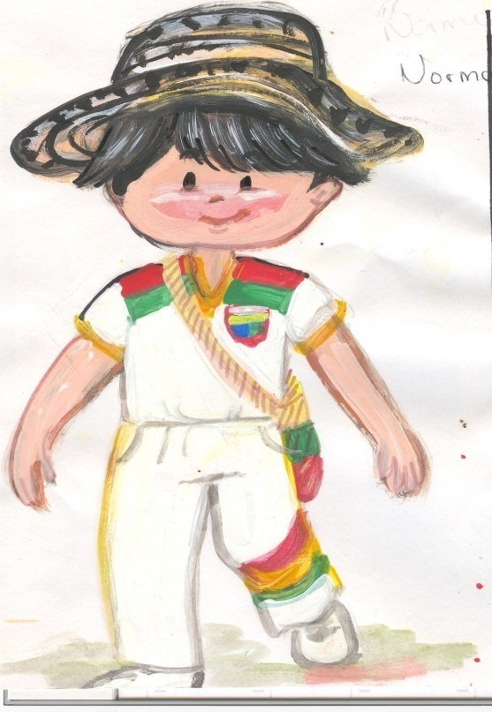
RESEÑA HISTÓRICA
BANDERA
LEMA:
LA PEDAGOGÍA NUESTRA RAZÓN DE SER
PERSONAJES
www.ienormalsuperiordesincelejo.edu.co

Slide 9
VISIÓN
La Institución Educativa Normal Superior de Sincelejo, será vista en el año 2016 como formadora de maestros de alta calidad ética, pedagógica y científica, productora de resultados de investigación pedagógica y convertida en centro de consultoría en asuntos educativos para instituciones de Preescolar y Básica Primaria
Filosofía
MISIÓN
La Institución Educativa Normal Superior de Sincelejo es una Institución Educativa Oficial, dedicada a la iniciación del proceso de formación de maestros de reconocida idoneidad ética, pedagógica e investigativa, calificados para asumir la orientación en el proceso de formación que se desarrolla en establecimientos educativos del nivel Preescolar y el ciclo de Básica Primaria, de manera coherente, consistente y pertinente.
La Institución, en su quehacer pedagógico, está dedicada al desarrollo de operaciones intelectuales superiores que permiten fomentar actitudes de crecimiento personal, de interacción participativa y de conciencia reflexiva que se evidencia en nuestra proyección comunitaria, como reflejo de una Comunidad Pedagógica y Científica.
FILOSOFIA
La institución Educativa Normal Superior de Sincelejo desde la reflexividad filosófica y la toma de consciencia crítica promueve la formación de personas autónomas, reflexivas, y productivas, con habilidades comunicativas para interactuar armónicamente en los ambientes que contacten. Capaces de tomar decisiones tendientes a su crecimiento personal en procura de acciones transformadoras de la realidad.

Slide 10
RENDICIÓN DE CUENTAS INFORME DE AUDIENCIA PÚBLICA INSTITUCION EDUCATIVA:
SUSTENTO NORMATIVO
La Institución ha sido sometida en su trayectoria a tres (3) procesos de Acreditación: Acreditación Previa: Resolución No. 3502 de diciembre 24 de 1999 MEN. Acreditación en Calidad y Desarrollo: Resolución No. 3140 de diciembre 10 de 2003 MEN. Acreditación en Calidad (Autorización a la Escuela Normal Superior para ofrecer el Programa de Formación Complementaria): Resolución No. 7782 de septiembre 6 de 2010 Decreto No. 1285 – MEN (27 de abril -2005) Participación de los Padres de Familia en el mejoramiento de los Procesos Educativos en los Establecimientos Educativos. Decreto No. 4790 - MEN (19 de diciembre de 2008) Por el cual se establecen las condiciones básicas de calidad del Programa de Formación Complementaria en las Escuelas Normales Superiores.

Slide 11
RENDICIÓN DE CUENTAS INFORME DE AUDIENCIA PÚBLICA INSTITUCION EDUCATIVA:
SUSTENTO NORMATIVO
Decreto No. 1290 - MEN (16 de abril de 2009) Por el cual se reglamenta la Evaluación del aprendizaje y promoción de los estudiantes en los niveles de Educación Básica y Media. Resolución No. 002 (Enero 15 de 2013) Por el cual se establece el Calendario Académico en la Institución Educativa Normal Superior de Sincelejo. Resolución No. 052 (abril 11 de 2013) Conformación del Gobierno Escolar en la Institución Educativa Normal Superior de Sincelejo. Resolución No. 1847 (30 de mayo de 2013) (SEM) Aprueba la propuesta de formación para docentes y directivos docentes en servicio válidos para el ascenso en el escalafón nacional docente y programa de pedagogía para profesionales no licenciados. Decreto No. 1965 - (11 de septiembre de 2013) Por el cual se reglamenta la Ley 1620 de 2013 que crea el Sistema Nacional de Convivencia Escolar y Formación para el Ejercicio de los Derechos Humanos, la Educación para la Sexualidad y la Prevención y Mitigación de la Violencia Escolar.

Slide 12
RENDICIÓN DE CUENTAS INFORME DE AUDIENCIA PÚBLICA INSTITUCION EDUCATIVA:
GESTIÓN DIRECTIVA

Slide 13
PROCESOS | COMPONENTES
DIRECCIONAMIENTO ESTRATÉGICO Y HORIZONTE INSTITUCIONAL | VISIÓN, MISIÓN, FILOSOFÍA, OBJETIVOS, POLÍTICAS Y PRINCIPIOS EN EL MARCO DE UNA INSTITUCIÓN

Slide 14
Plan Estratégico
VISIÓN
La Institución Educativa Normal Superior de Sincelejo, será vista en el año 2016 como formadora de maestros de alta calidad ética, pedagógica y científica, productora de resultados de investigación pedagógica y convertida en centro de consultoría en asuntos educativos para instituciones de Preescolar y Básica Primaria
FILOSOFIA
La institución Educativa Normal Superior de Sincelejo desde la reflexividad filosófica y la toma de consciencia crítica promueve la formación de personas autónomas, reflexivas, y productivas, con habilidades comunicativas para interactuar armónicamente en los ambientes que contacten. Capaces de tomar decisiones tendientes a su crecimiento personal en procura de acciones transformadoras de la realidad.
MISIÓN
La Institución Educativa Normal Superior de Sincelejo es una Institución Educativa Oficial, dedicada a la iniciación del proceso de formación de maestros de reconocida idoneidad ética, pedagógica e investigativa, calificados para asumir la orientación en el proceso de formación que se desarrolla en establecimientos educativos del nivel Preescolar y el ciclo de Básica Primaria, de manera coherente, consistente y pertinente.
La Institución, en su quehacer pedagógico, está dedicada al desarrollo de operaciones intelectuales superiores que permiten fomentar actitudes de crecimiento personal, de interacción participativa y de conciencia reflexiva que se evidencia en nuestra proyección comunitaria, como reflejo de una Comunidad Pedagógica y Científica.

Slide 15
Plan Estratégico
POLÍTICAS INSTITUCIONALES
1. EXCELENCIA ACADÉMICA a través de la Incorporación de un proceso investigativo que de cuenta de la relación teoría – práctica en la construcción de Saber Pedagógico a partir de la innovación en el aula, elevando los niveles de competencias en los estudiantes.
2. USO DE LOS RESULTADOS como herramienta que permitan el mantenimiento la calidad académica, administrativa, comunitaria y financiera, a través del uso de la evaluación y procesos de mejoramiento continuo en la Escuela Normal Superior de Sincelejo, buscando la consecución de las metas, de los indicadores y los estándares establecidos.
3. Generación de condiciones de apoyo básicas para la formación integral encaminadas a disminuir el riesgo de deserción estudiantil a partir de programas de recuperación y refuerzo por períodos.
4. Seguimiento a los maestros superiores egresados del Ciclo Complementario de Formación Docente, modalidad, en relación con la proyección comunitaria como motivación hacia las formas de enseñanza con base en las tecnologías de la información.
5. Elaboración de proyectos de preinversión para cubrir necesidades básicas relacionadas con la infraestructura, mobiliario, dotación, tecnología, embellecimiento encaminados en la optimización de los procesos pedagógicos, la enseñanza y el aprendizaje para la sostenibilidad de la calidad.

Slide 16
Plan Estratégico
6. Apoyo y divulgación a labor de los grupos de investigación de docentes en procesos de formación que evidencien transformaciones en sus prácticas pedagógicas.
7. Alianzas estratégicas con organismos e Instituciones del orden Local, Nacional e Internacional. De carácter oficial y/o privado encaminados al establecimiento de convenios de tipo académico, cultural, pedagógico y de convivencia para el fortalecimiento de proyectos transversales direccionados al mejoramiento de la calidad.
8. Formación y cualificación a los estudiantes de la media y del Ciclo Complementario de Formación Docente en competencias laborales generales y competencias específicas en el campo pedagógico para su desempeño como docentes en el Preescolar y Básica Primaria acorde con las exigencias de las pruebas SABER PRO.
9. Reforzamiento del sentido de pertenencia de los egresados en la vinculación del proyecto recursoteca.
10. Plan de Mejoramiento Continuo para la sostenibilidad de la calidad de la Institución para proyectarla a tres años de manera constante, racional y armónica entre los procesos institucionales a partir de la creación códigos, sistematización de datos y seguimiento y control del tablero de indicadores.
11. Generación de procesos de investigación e innovación desde el aula para la cualificación docente, orientados a desarrollar el potencial de éstos, encaminados a la articulación de la teoría – práctica permitiendo la construcción de saber pedagógico de tal manera que se constituyan en el factor clave de éxito para alcanzar la misión y visión institucional.

Slide 17
Plan Estratégico
12. Creación de la recursoteca para la elaboración de software educativos, módulos, textos de autoría de docentes, ayudas didácticas, material didáctico y programas que faciliten la potenciación de los aprendizajes de los educandos, la optimización de las competencias dentro y fuera de la institución el cumplimiento de la visión de la I.E.N.S.S.
13. Creación del portal y actualización de la página Web de la Institución como medio de comunicación Nacional e Internacional

Slide 18
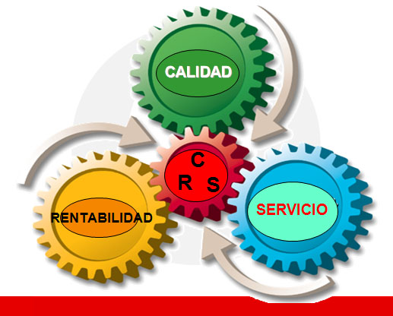
Plan Estratégico
POLÍTICAS DE CALIDAD
1. Formar mejores seres humanos, ciudadanos con valores éticos, respetuosos de lo público, que ejercen los derechos humanos y conviven en paz. Una educación que genera oportunidades legítimas de progreso y prosperidad para ellos y para el país. Una educación competitiva, que contribuye a cerrar brechas de inequidad, centrada en la institución educativa y en la que participa toda la sociedad.
2. Brindar educación inicial de calidad en el marco de una atención integral.
3. Mejorar la calidad de la educación en todos los niveles:
1.Transformación de la calidad
2.Cierre de brechas en calidad
3.Formación para la ciudadanía

Slide 19
Plan Estratégico
POLÍTICAS DE CALIDAD
4. Ampliar la Cobertura, Disminuir la deserción Aumentar y mejorar la Infraestructura escolar
5. Fortalecer el desarrollo de competencias genéricas y específicas
6. Fortalecer el Sistema de evaluación: Autoevaluación, Planes de Mejoramiento, PHVA, SIGCE.
7. Capacitar a todo el personal en la ejecución de sus labores garantizando la optimización de los recursos.
8. Capacitar al personal para que identifiquen los tipos de riesgo en el desarrollo de sus labores y así ejecutarlas con un mínimo grado de riesgo.

Slide 20
GESTIÓN ESTRATEGIA | LIDERAZGO | La Institución cuenta con un conjunto de criterios básicos organizados en el manual de funciones que garantizan la delegación tareas y el cumplimiento de las mismas acorde con cada uno de los estamentos y personal asignado.
 | ARTICULACIÓN DE PLANES, PROYECTOS Y ACCIONES | Los proyectos y acciones van encaminados a la coherencia entre la visión, misión, filosofía, enfoque, políticas, objetivos institucionales.
 | ESTRATEGIA PEDAGÓGICA | Esta diseñada acorde con la visión, misión, filosofía y enfoque institucional.
 | USO DE INFORMACIÓN (INTERNA Y EXTERNA) PARA LA TOMA DE DECISIONES | Se profundiza en la gestión Académica.
 | SEGUIMIENTO Y AUTOEVALUACIÓN | Se profundiza en la gestión Académica

Slide 21
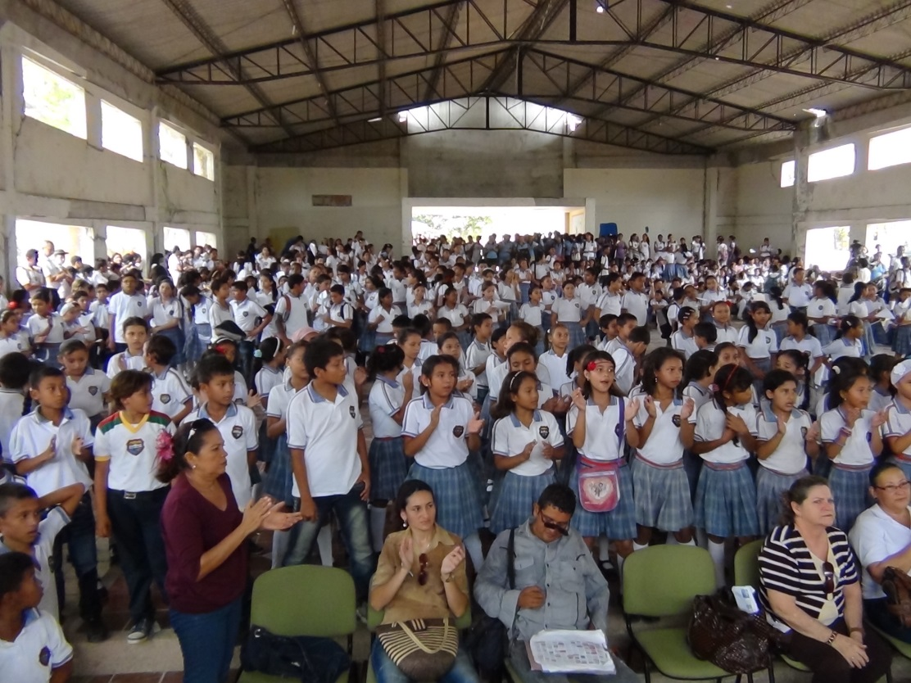

Slide 22
GOBIERNO ESCOLAR | CONSEJO DIRECTIVO | Resolución No. 052 (Abril 11 de 2013) Conformación del Gobierno Escolar en la Institución Educativa Normal Superior de Sincelejo.
 | CONSEJO ACADÉMICO
 | COMISIÓN DE EVALUACIÓN Y PROMOCIÓN
 | COMITÉ DE CONVIVENCIA
 | CONSEJO ESTUDIANTIL
 | PERSONERO ESTUDIANTIL
 | ASAMBLEA DE PADRES DE FAMILIA
 | CONSEJO DE PADRES

Slide 23
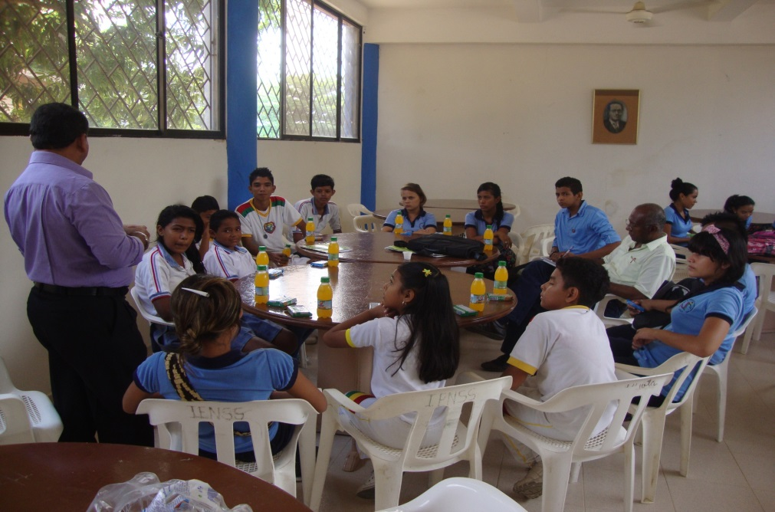
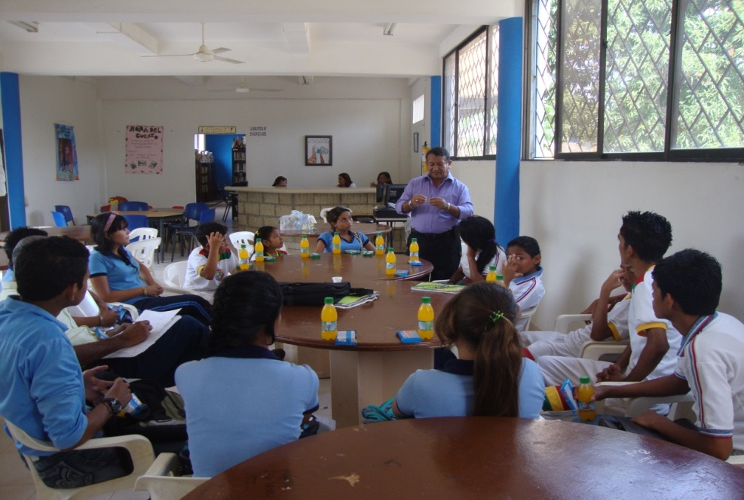
Gobierno Escolar 2013

Slide 24
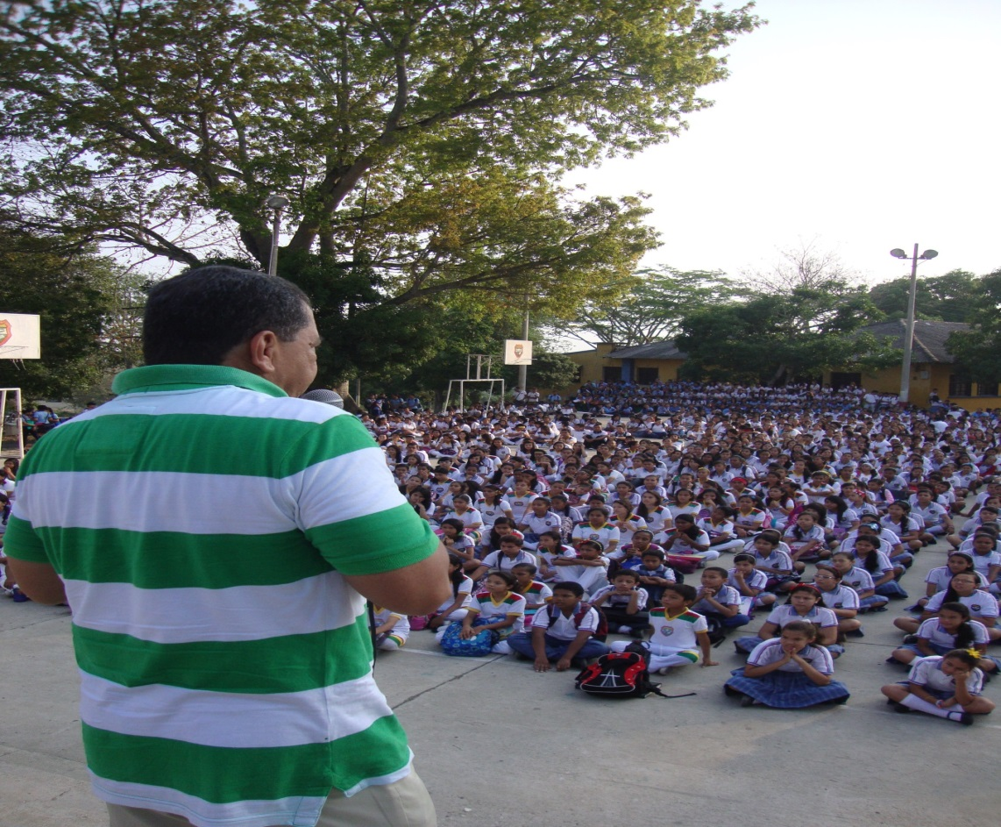
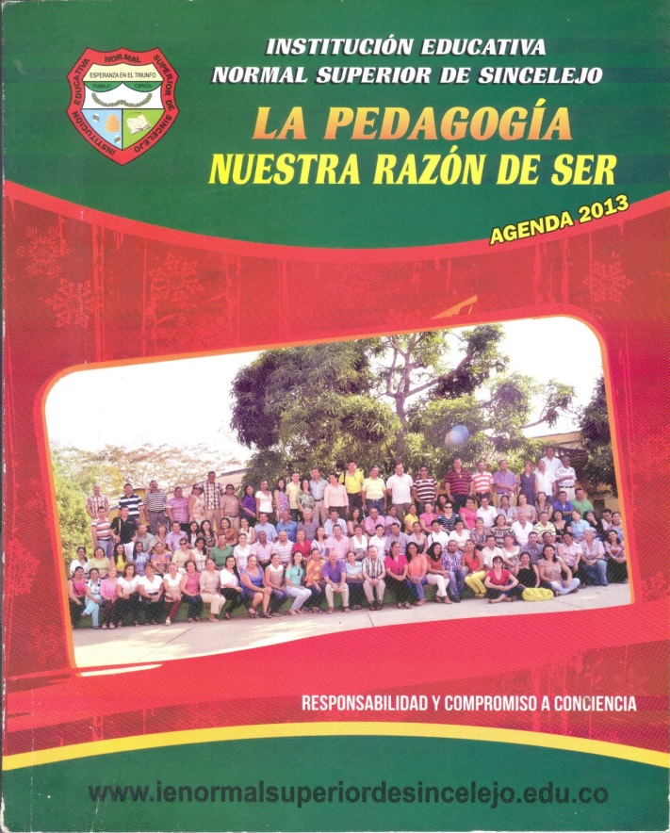
PROCESOS | COMPONENTES
CULTURA INSTITUCIONAL | MECANISMOS DE COMUNICACIÓN | Reuniones de Comunidad, informes en carteleras, agenda normalista, página web, entre otras.

Slide 25
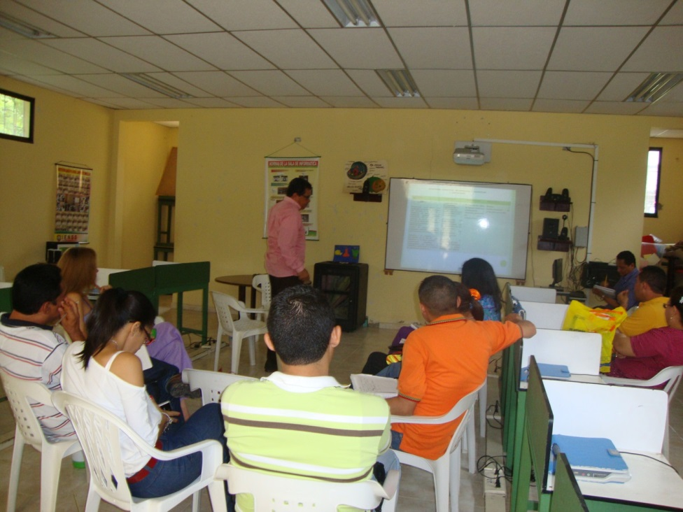
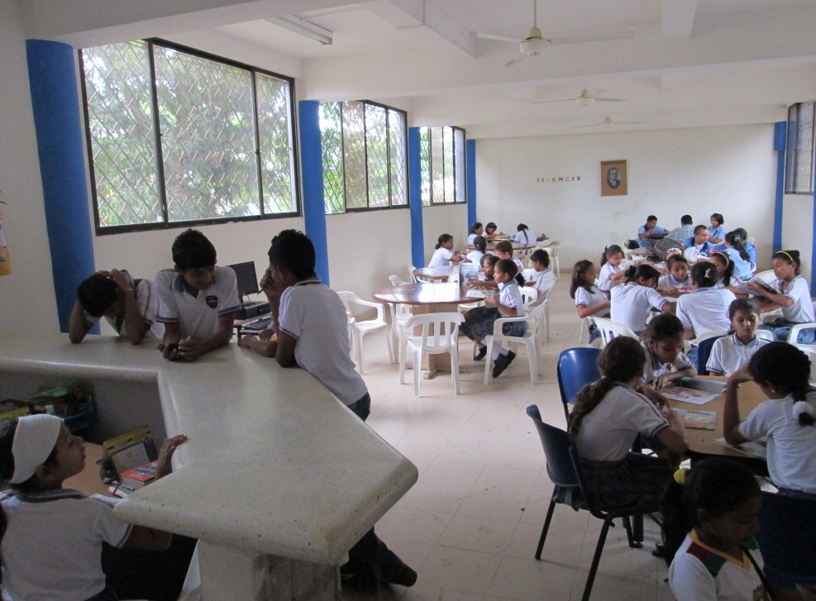
PROCESOS | COMPONENTES
CULTURA INSTITUCIONAL | TRABAJO EN EQUIPO | La comunidad está organizada acorde con: Gobierno Escolar Gestiones Macro Proceso D y subprocesos (Resolución: POR MEDIO DE LA CUAL SE CONFORMA EL EQUIPO INSTITUCIONAL DE GESTIÓN DE CALIDAD DE LA INSTITUCIÓN EDUCATIVA NORMAL SUPERIOR DE SINCELEJO. Y Acta de DE INSTALACIÓN COMITÉ DE CALIDAD INSTITUCIÓN EDUCATIVA NORMAL SUPERIOR DE SINCELEJO (20 de marzo de 2013).
Gobierno Escolar 2013
Reunión Equipo SIGCE y Jefes de Áreas
Club de Lectura

Slide 26
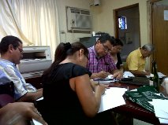
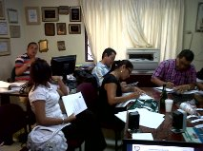
Reunión de Coordinadores

Slide 27
1 | EDER RANGEL | D.O1.01. ANÁLISIS Y USO DE LOS RESULTADOS PRUEBAS EXTERNAS E INTERNAS.
2 | ALBEIRO LÓPEZ
3 | NAPOLEÓN GARRIDO
4 | GUIDO NEL PÉREZ DÍAZ | D.01.02. EVALUACIÓN, ANÁLISIS Y USO DE LOS RESULTADOS DE LA EVALUACIÓN A DOCENTES Y DIRECTIVOS DOCENTES DECRETO 1378 DE 2002
5 | MARY ROSA SANJUANELO | D.01.03. ORIENTAR LA RUTA DE MEJORAMIENTO
6 | ALFREDO REYES
7 | YULIETH CRUZ
8 | ALBEIRO LÓPEZ
9 | MARITZA TENORIO
10 | IVONNE HERNANDEZ | D.01.04. ELABORACIÓN DE LA CARACTERIZACIÓN Y PERFIL DEL SECTOR EDUCATIVO
11 | ARLET MEZA
12 | HILDA RINCÓN
13 | COORDINADOR (A) CICLO I

Slide 28
14 | NAPOLEÓN GARRIDO | D.02.01. GESTIONAR EL PLAN DE APOYO AL MEJORAMIENTO APOYO SEM
15 | LÁZARO VIDES
16 | CARMELA GALINDO
17 | SAMIR SIERRA
18 | NAPOLEÓN GARRIDO | D.02.02. APOYAR LA GESTIÓN DEL PROYECTO EDUCATIVO (PEI)
19 | FÉLIX JOSE PARRA
20 | OCTAVIO RODRÍGUEZ
21 | AMPARO DE LA OSSA
22 | CECILIA VERGARA
23 | ALFREDO REYES | D.02.03. APOYAR LA GESTIÓN DEL PLAN DE MEJORAMIENTO INSTITUCIONAL (PMI)
24 | JUAN CARLOS OROZCO
25 | AMAURY ARRIETA
26 | GUIDO NEL PÉREZ DÍAZ | D.O2.04. DEFINIR, EJECUTAR Y HACER SEGUIMIENTO A LOS PLANES TERRITORIALES DE FORMACIÓN DOCENTE
27 | DARLY VARGAS | D.02.05. ORIENTAR ESTRATEGIAS PARA IMPLEMENTAR PROYECTOS PEDAGÓGICOS TRANSVERSALES EDUCATIVOS.
28 | FÉLIX JOSÉ PARRA
29 | HILDA RINCÓN
30 | MARUJA URZOLA

Slide 29
31 | ESTEBANA MARÍA CONTRERAS | D.02.06. PROMOVER LA ARTICULACIÓN DE LOS NIVELES EDUCATIVOS
32 | ANASTACIA ALDANA
33 | DAVID MENDOZA
34 | ESTEBANA MARÍA CONTRERAS
35 | ALFREDO GONZALEZ
36 | MARITZA TENORIO
37 | MARIA CECILIA RAMIREZ
38 | OMAIRA MENESES
39 | MARIA CONSUELO VILLADIEGO
40 | VIVANA MONTERROZA
41 | JUDITH ZAPATA
42 | ELDUBINA AGUAS
43 | SIXTA MONTES
44 | YULIETH CRUZ | D.02.07. GESTIONAR EL USO DE LA APROPIACIÓN DE MEDIOS Y TECNOLOGÍAS DE INFORMACIÓN Y COMUNICACIÓN TICS
45 | JUDITH ZAPATA
46 | HENRRY RESTREPO
47 | SAMIR SIERRA | D.02.08. FORTALECIMIENTO DE EXPERIENCIAS SIGNIFICATIVAS
48 | OCTAVIO RODRIGUEZ
49 | ELDUBINA AGUAS

Slide 30
PROCESOS | COMPONENTES
CULTURA INSTITUCIONAL | RECONOCIMIENTO DE LOGROS | EL DOCENTE DEL MES, EL ADMINISTRATIVO DEL MES, EL ESTUDIANTE DEL MES, ESTÍMULOS EN EL ÁMBITO ACADÉMICO, DEPORTIVO, PARTICIPACIÓN DE EVENTOS ENTRE OTROS.
 | IDENTIFICACIÓN Y DIVULGACIÓN DE BUENAS PRÁCTICAS | ACOMPAÑMIENTO A INSTITUCIONES EDUCATIVAS EN JORNADAS DE FORTALECIMIENTO PEDAGÓGICO, FORO INSTITUCIONAL, FORO MUNICIPAL.

Slide 31
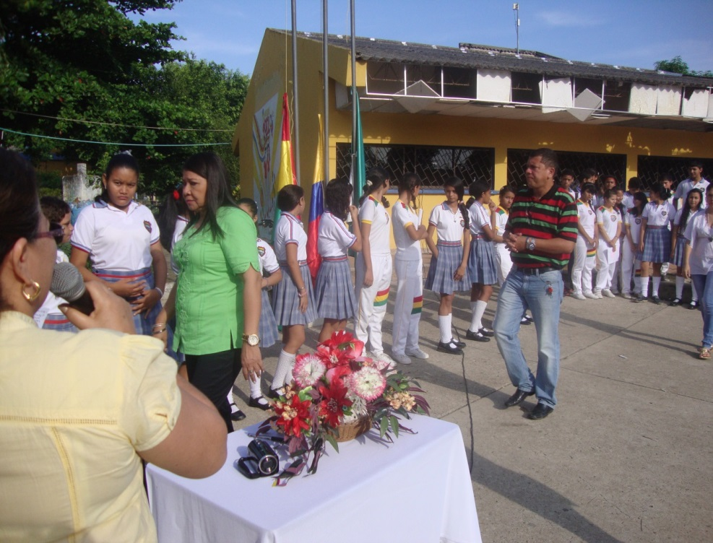
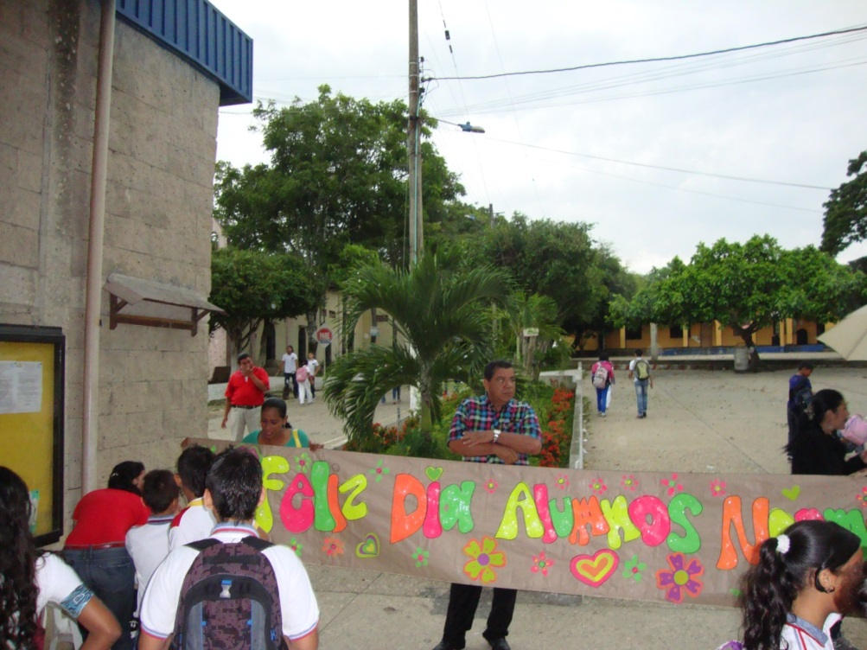
Izadas de Bandera

Slide 32
PROCESOS | COMPONENTES
CLIMA ESCOLAR | AMBIENTE FÍSICO INFRAESTRUCTURA | MANTENIMIENTO Y ADECUACIÓN DE AULAS ESCOLARES (97 AULAS), KIOSCOS ESCOLARES
 |  | CERRAMIENTOS
 |  | NUEVA VÍA DE ACCESO (SEGUNDA PUERTA)
 |  | TABLEROS ACRÍLICOS
 |  | EMBELLECIMIENTO - PINTURA
 |  | ACONDICIONAMIENTO DE LUMINARIAS
 |  | VENTILADORES
 |  | ADQUISICIÓN DE MATERIALES Y MANTENIMIENTO DE EQUIPOS DE LABORATORIO
 |  | AIRES ACONDICIONADOS
 |  | MANTENIMIENTO DE TECHOS
 |  | ADECUACIÓN SALA DE PROFESORES BÁSICA PRIMARIA, SECUNDARIA Y MEDIA
 |  | MANTENIMIENTO Y ADECUACIÓN DE REDES ELECTRICAS(ALTA Y BAJA TENSIÓN)
 |  | TRANSFORMADORES
 |  | MATENIMIENTO MOBILARIO ESCOLAR:PUPITRES, ESTANTES, MESAS DE COMPUTADORES, ARCHIVADORES, MOBILIARIO
 |  | CONSTRUCCIÓN DEL BLOQUE DESTINADO AL PFC, EL CUAL CONSTA DE 20 AULAS, 2 BATERIAS SANITARIAS, UN LABORATORIO Y MOBILIARIO ESCOLAR. CONTRTO No. 445 de 2010 POR UN VALOR DE $ 2.057’550.218. EJECUTOR CONSORCIO EDU SINCELEJO. VENCIMIENTO 15 DE FEBRERO DE 2012

Slide 33
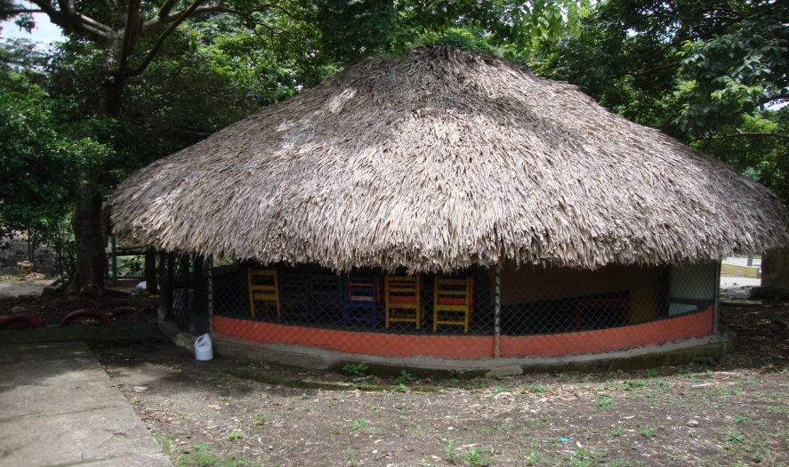
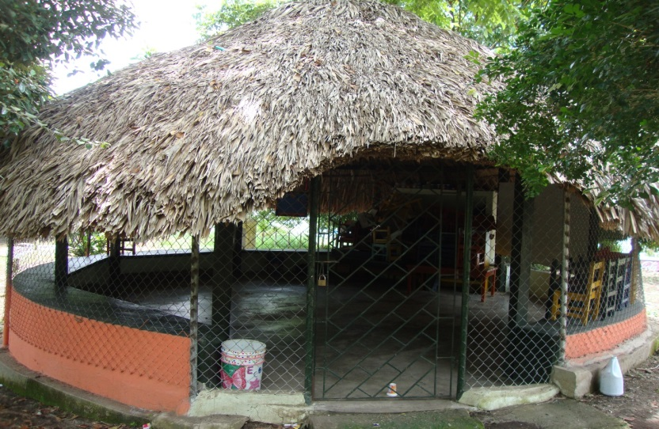
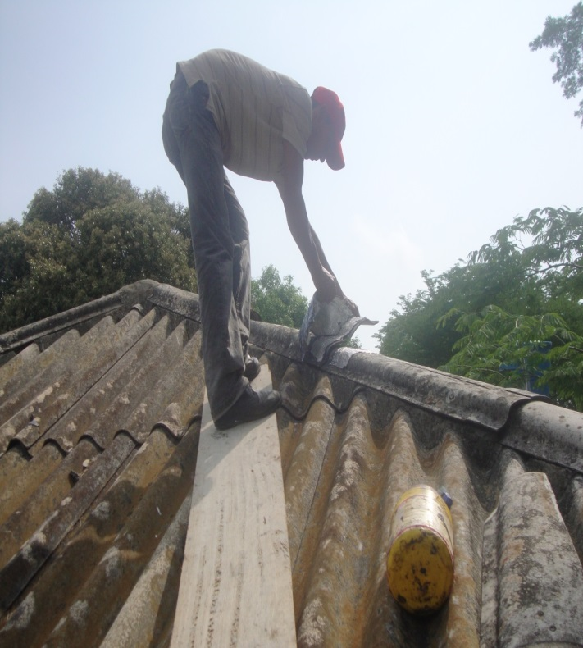
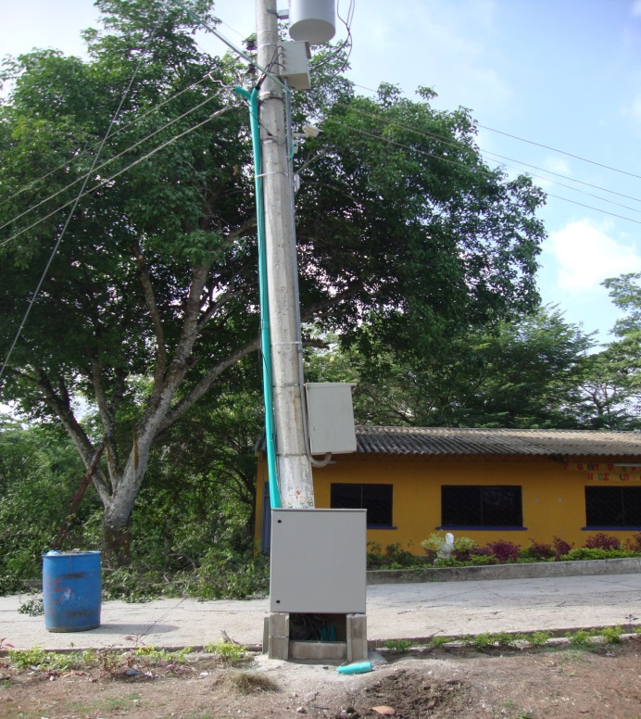
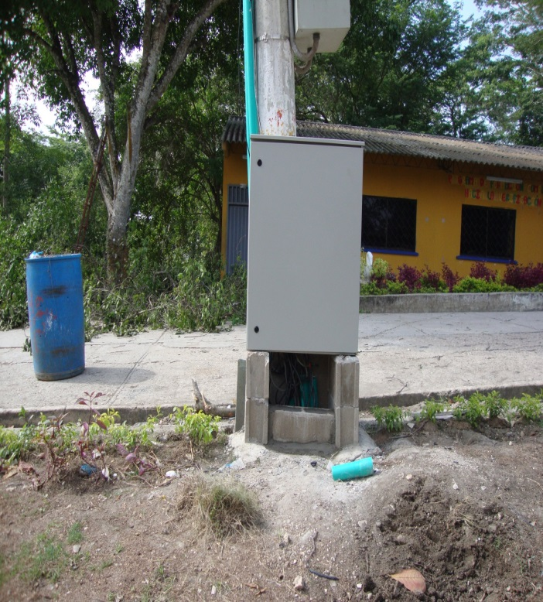

Slide 34
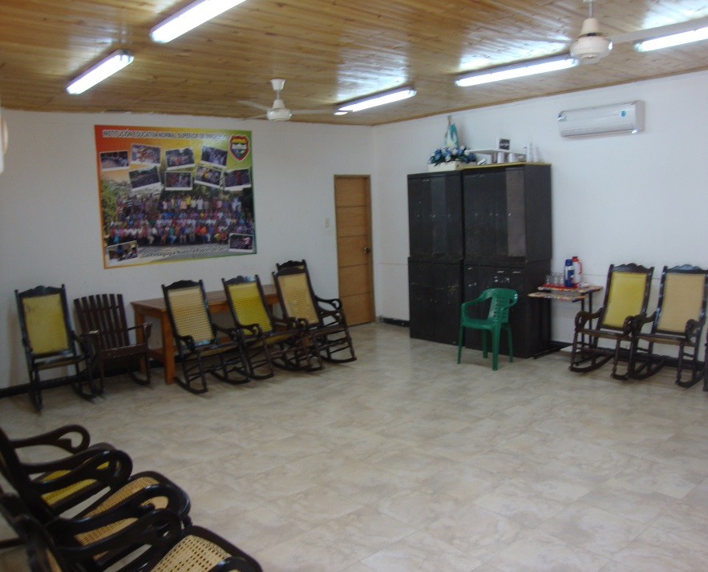
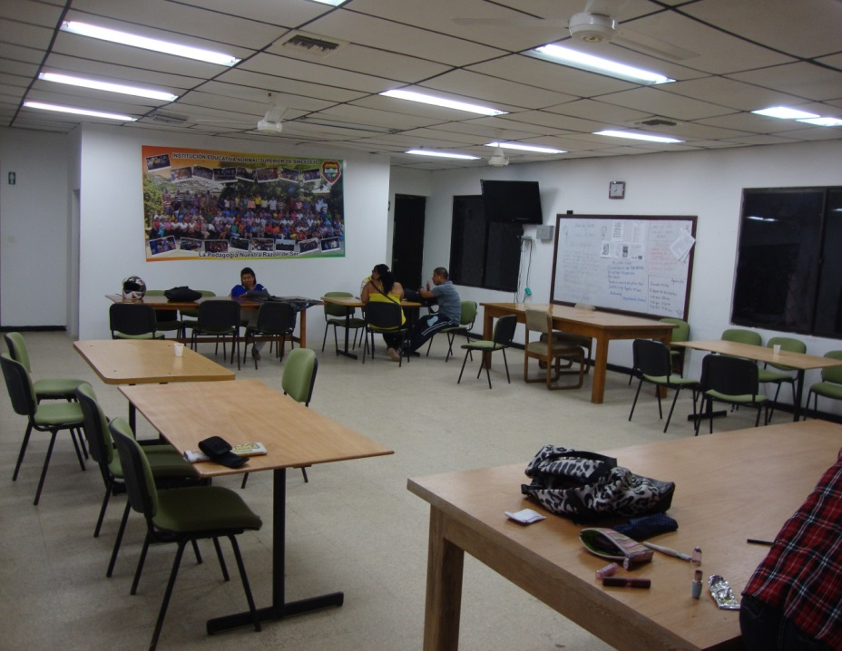
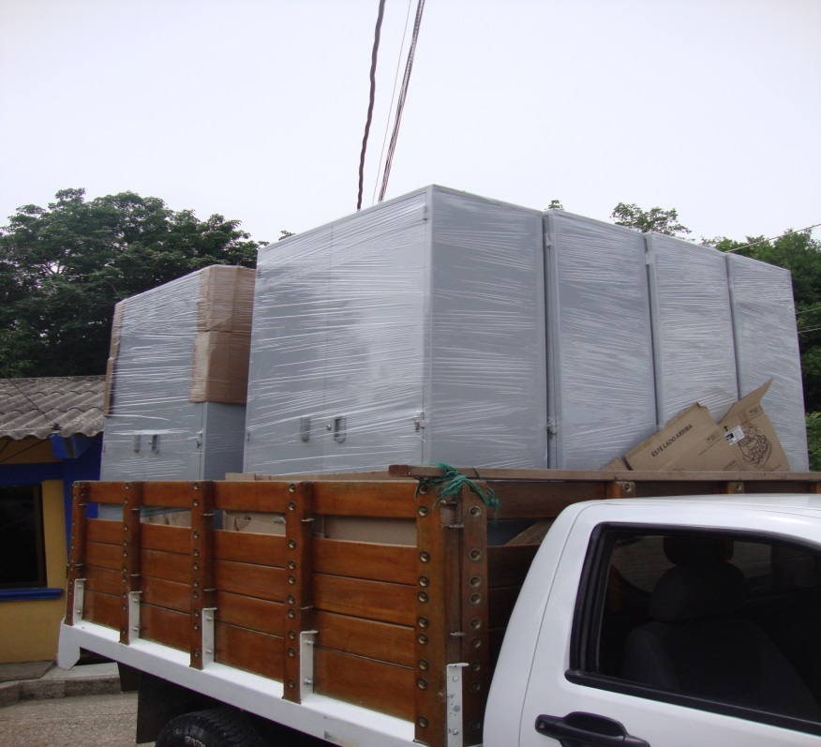
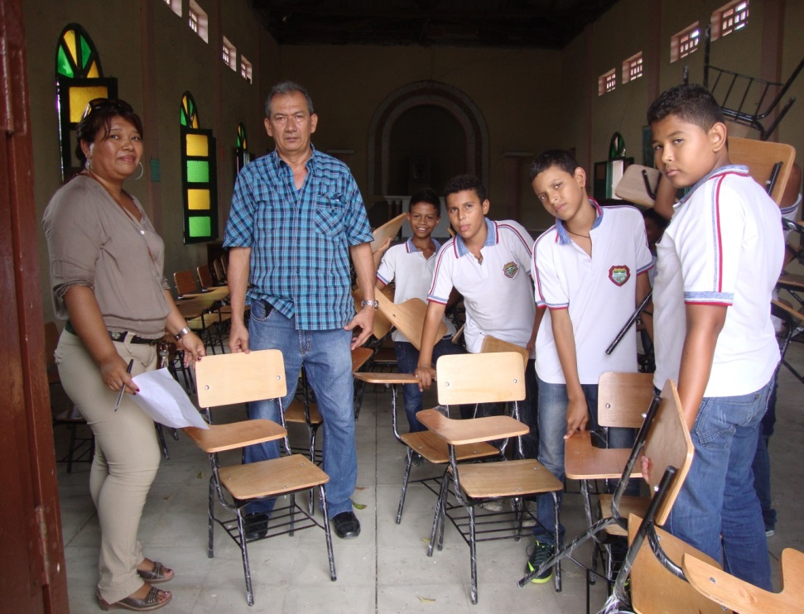

Slide 35
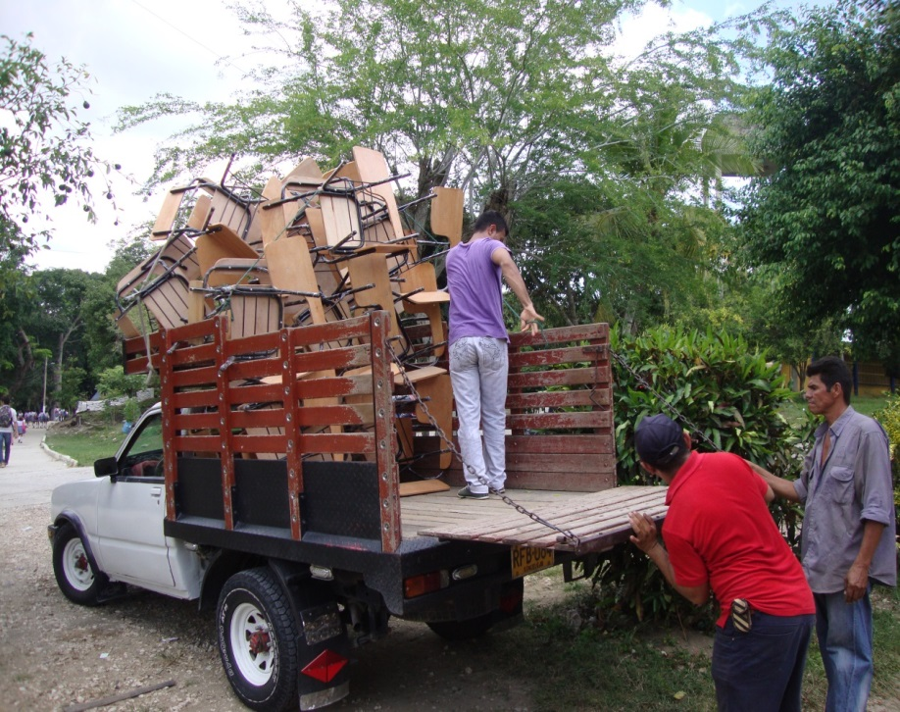
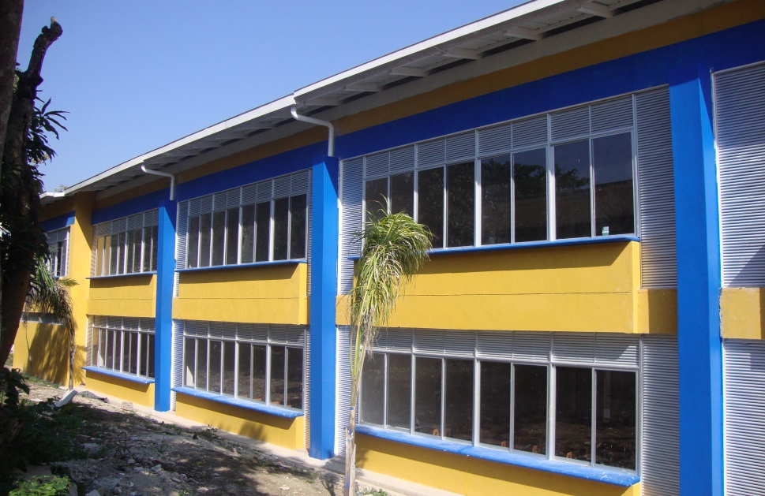
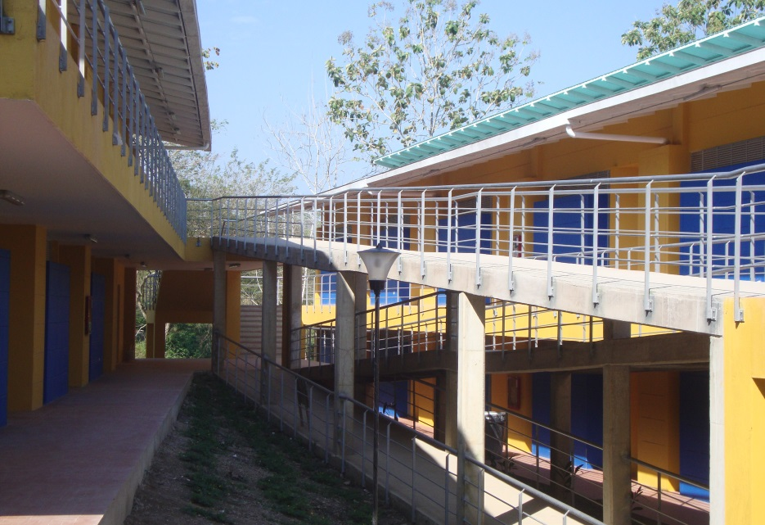

Slide 36
PROCESOS | COMPONENTES
CLIMA ESCOLAR | INFRAESTRUCTURA PARA ACCESO A AYUDAS VIRTUALES Y LABORATORIOS | REUTERS
 |  | SE GESTIONÓ ANTE SINCELEJO DIGITAL 3 SALAS AVI, 2 SALAS DE INFORMÁTICA, 2 COMPUTADORES Y 1 VIDEO BEAM, 20 COMPUTADORES PORTÁTILES (AULA MOVIL) PARA ESTUDIANTES Y 5 PARA DOCENTES.
 |  | ADQUISICIÓN DE 40 DIADEMAS
 |  | BIBLIOTECA GENERAL
 |  | BIBLIOBLANCOS
 |  | TEXTOS ESCOLARES: COLECCIÓN CUENTOS INFANTILES, MEN DOTACIÓN TEXTOS MATEMÁTICAS Y LENGUA CASTELLANA (1820) COLECCIÓN SEMILLA 30 EJEMPLARES
 |  | DOTACIÓN DE 8 MALETAS PEDAGÓGICAS PARA TRANSICIÓN
 |  | SOFTWARE INGLÉS BÁSICA PRIMARIA
 |  | FOTOCOPIADO (SERVICIO SUBSIDADO 50 PESOS)
 |  | OBSERVATORIO PACICULTORES 5 COMPUTADORES
 |  | GESTIÓN PARA ADECUACIÓN DE FIBRA OPTICA ALCALDIA – EDATEL
 |  | SERVICIO DE INTERNET Y WIFI EN 5 SECTORES DE LA ESCUELA

Slide 37
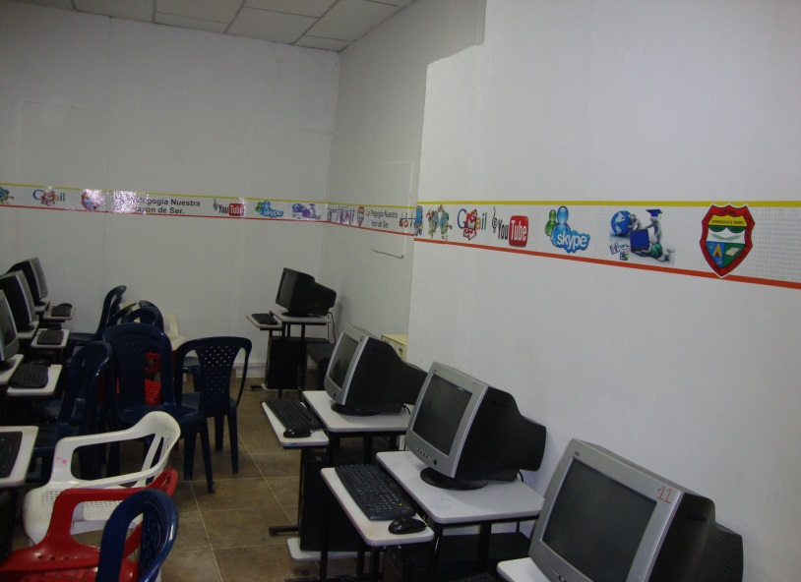
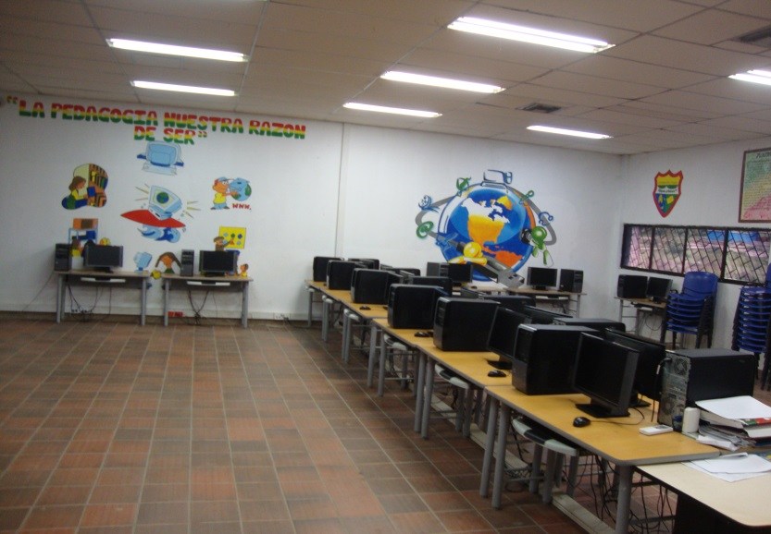
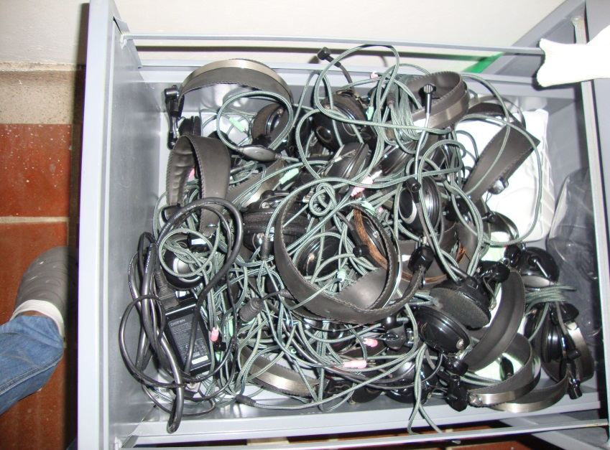
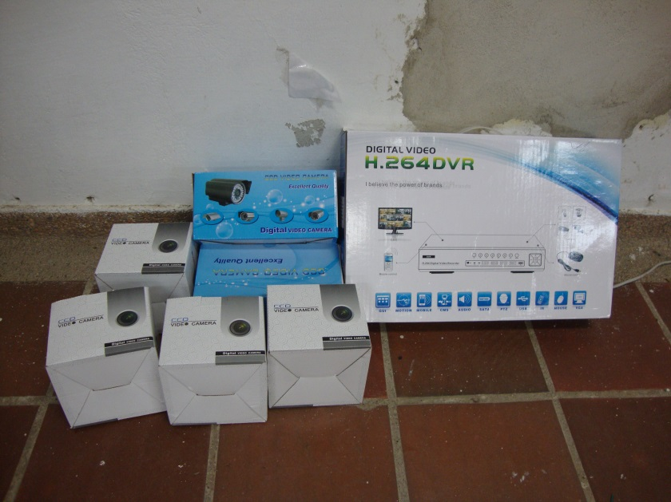

Slide 38
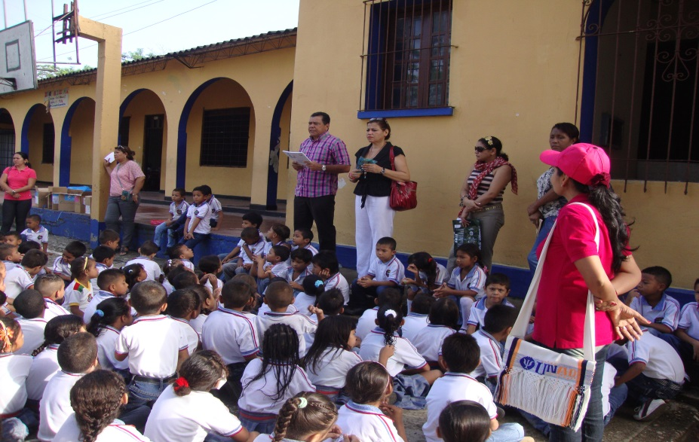
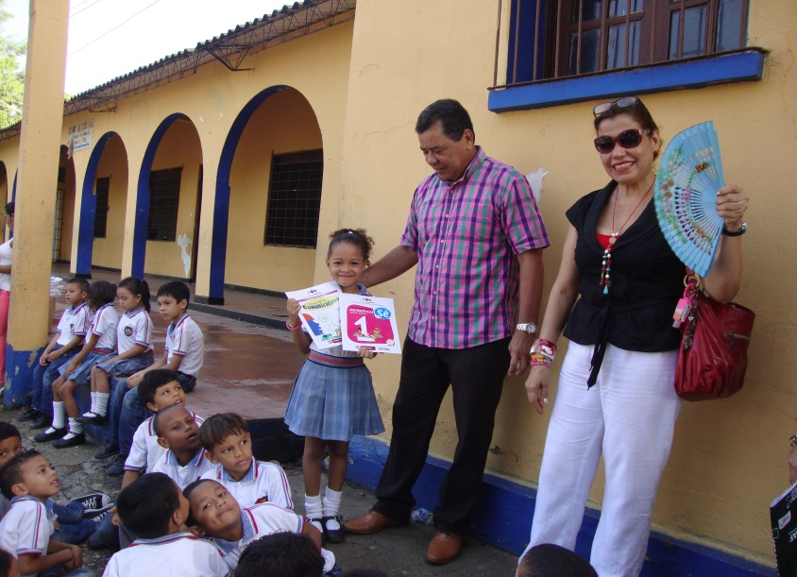
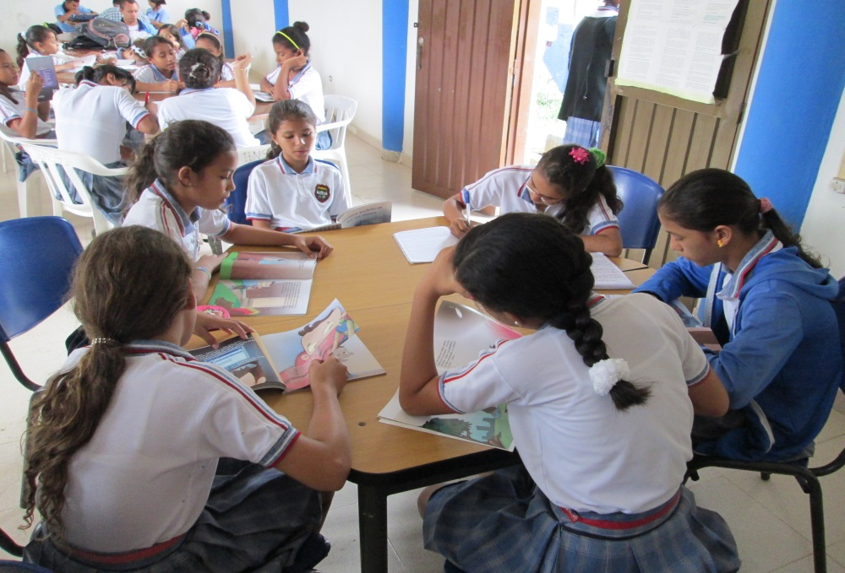
Entrega de Libros a los estudiantes _ MEN

Slide 39
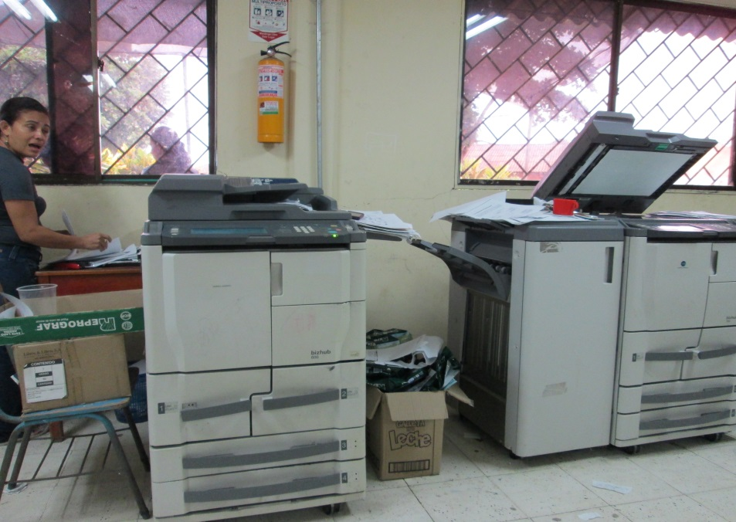
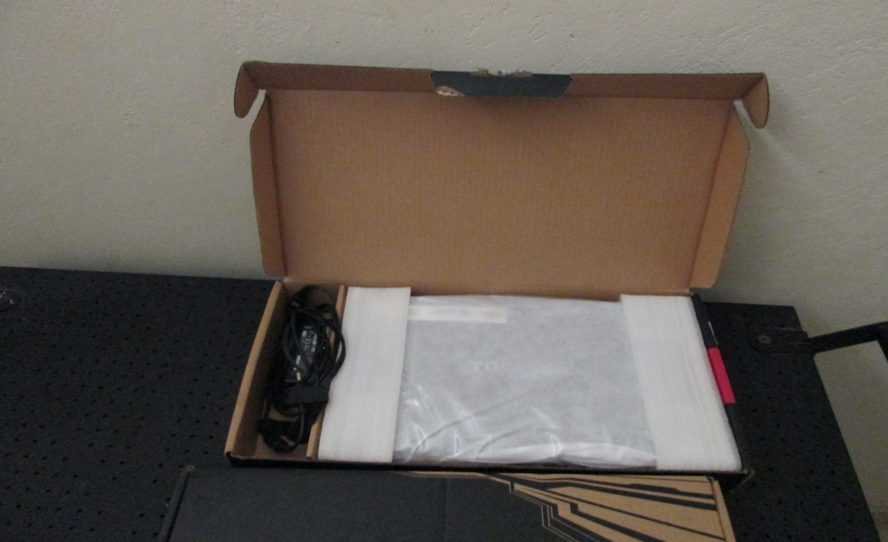
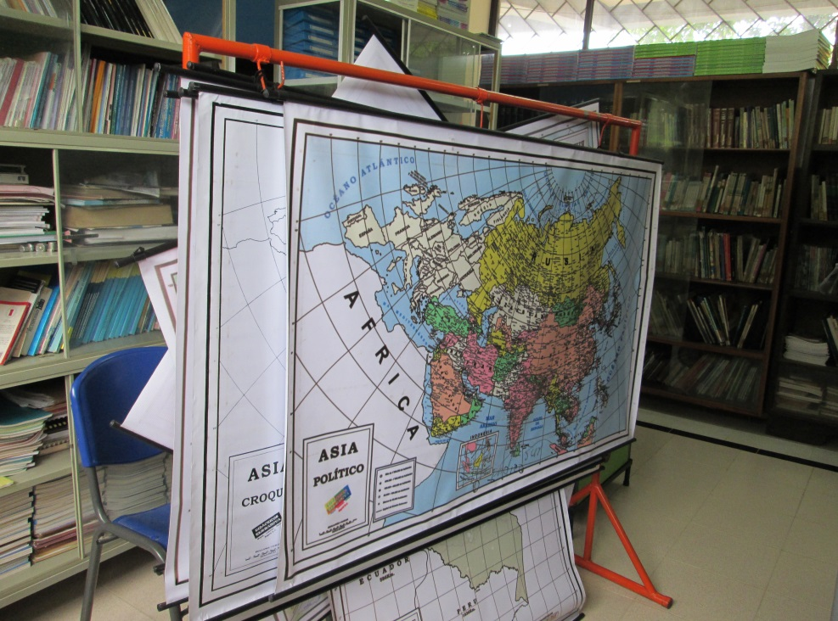
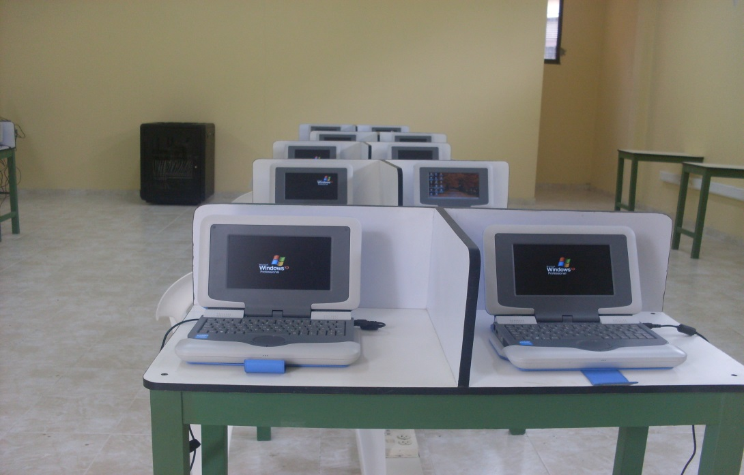

Slide 40
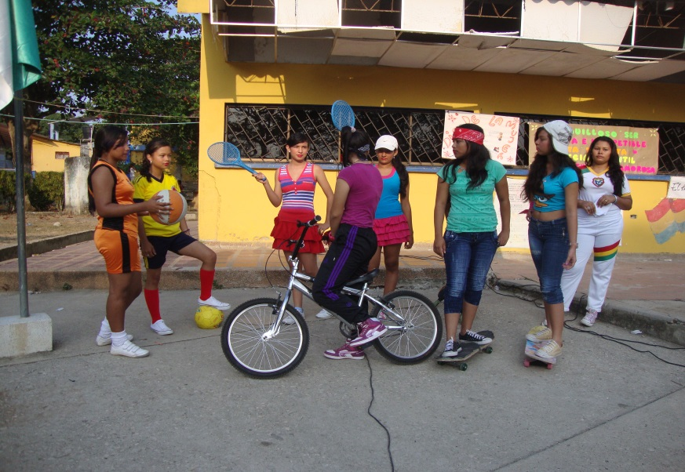
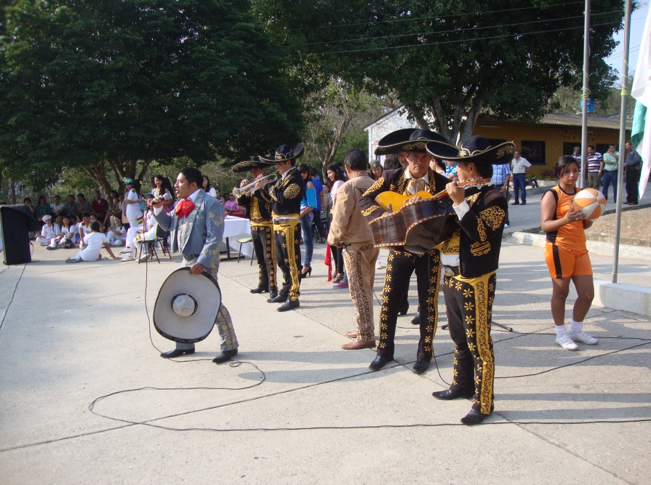
PROCESOS | COMPONENTES
CLIMA ESCOLAR | ACTIVIDADES EXTRACURRICULARES | ACTIVIDADES CULTURALES
 |  | ACTIVIDADES DEPORTIVAS
 |  | ACTIVIDADES LÚDICAS
 |  | ACTIVIDADES CON LA COMUNIDAD
 |  | JORNADAS PEDAGÓGICAS

